Slide 1



Principais Temas de Interesse dos Municípios no Momento Atual
Philipe Theophilo Nottingham
Secretário do Planejamento, Orçamento e Gestão da Prefeitura de Fortaleza

Slide 2


Assuntos em Pauta
Crise Econômica / Impacto na Receita dos Municípios
Medidas de Contenção e Gastos
Medidas de Incremento de Receita
Previdência
Política de Recursos Humanos
Gastos com Saúde
Gastos com Educação
Reforma Tributária

Slide 3
Impactos da Crise Econômica

Slide 4
Impactos da Crise Econômica
Despesa Total 2016 - Preços Correntes
Fonte: STN
Fonte: STN

Slide 5
Impactos da Crise Econômica
Despesa com Pessoal / Depesa Total - 2016
Fonte: STN

Slide 6
Impactos da Crise Econômica
Despesa com Pessoal (LRF)
Fonte: STN
Fonte: STN

Slide 7
Impactos da Crise Econômica
PRINCIPAIS IMPACTOS
Dificuldade para concessão do Reajuste Anual
Dificuldade de Manter Pagamento da Folha Mensal e 13º Salário
Comprometimento no pagamento de Fornecedores
Redução da Capacidade de Investimento

Slide 8
Medidas de Contenção de Gastos
Na Área de Recursos Humanos
  Reajuste Zero em 2017
  Redução de Terceirizados
  Redução da Remuneração dos Secretários
  Ponto Eletrônico
  Redução de Gratificações e Comissões de Trabalho
  Suspensão de Licença Prêmio
  Reestruturação da Perícia Médica
  Limitação do Auxílio Refeição
  Revisão das Readaptações
  Rigor sobre Gratificações Inerentes ao Exercício do Cargo para pessoal deslocado de função
  Revisão da Lotação dos Professores fora de sala de aula
  Limitação e Regras para Solicitação de Servidores Cedidos com Ressarcimento de Salários
  Revisão, Modernização e Informatização de Diversos Processos na Área de Gestão de Recursos Humanos

Slide 9
Medidas de Contenção de Gastos
Na Área do Transporte
  Retirada dos Veículos de Representação dos Secretários
  Redução da Frota
  Transporte Compartilhado
  Taxi Corporativo
  Tramitação Eletrônica de Documentos
  Reuniões Virtuais
Outras Áreas
  Intensificação da Gestão de Gastos (Controles Semanais)
  Redução do RPV de R$ 28.000 para R$ 6.000
  Redução de Viagens (passagens e diárias)
  Revisão dos Alugueis (negociações e trocas)
  Racionalização de Gastos com Energia e Telefonia
  Redução de Patrocínios de Eventos e Outros

Slide 10
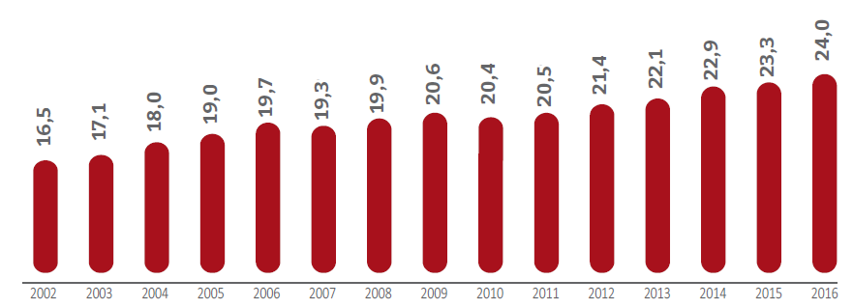
Gastos com a Saúde
Evolução dos Gastos com Saúde pelos Municípios
Evolução da aplicação dos recursos vinculados à saúde nos municípios
EC nº 29 e LC nº 141/2012

Slide 11
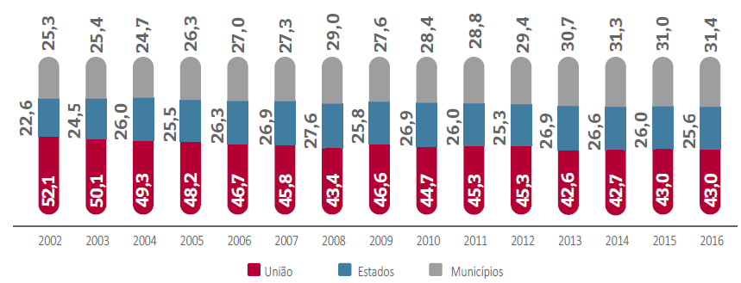
Gastos com a Saúde
Composição dos Gastos com Saúde
Fonte: FNP

Slide 12
Gastos com Educação
Gastos com Educação
Participação dos gastos em Educação na Despesa Total nos Municípios
Fonte: FNP

Slide 13
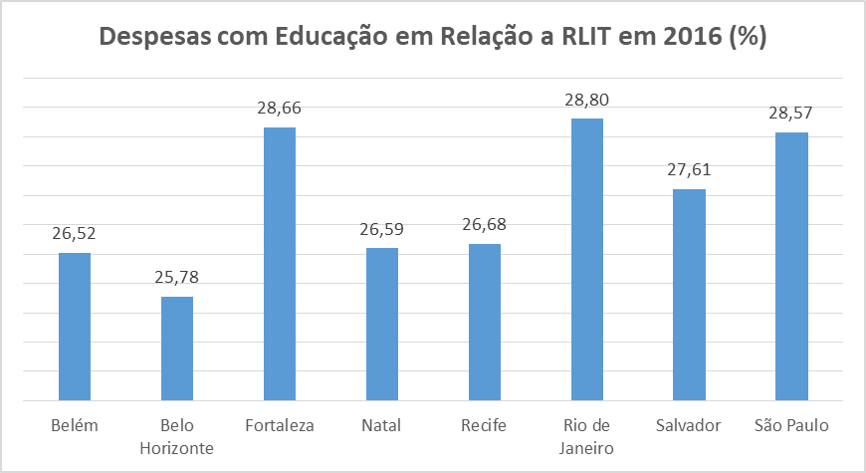
Gastos com Educação
Gastos com Educação
Fonte: FNP

Slide 14
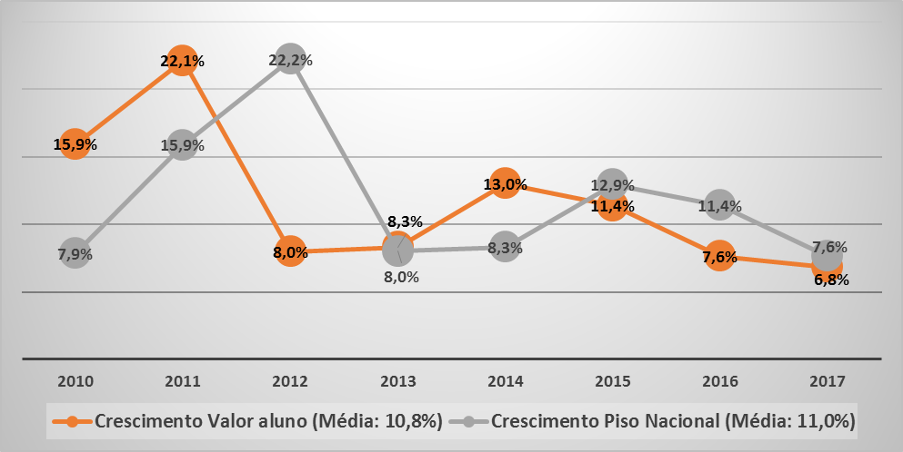
Gastos com Educação
Piso do Magistério X Valor Aluno
Crescimento do Valor Aluno e Piso Nacional do Magistério
Ano | 2010 | 2011 | 2012 | 2013 | 2014 | 2015 | 2016 | 2017
Valor Aluno | R$1.415,97 | R$1.729,28 | R$1.867,15 | R$2.022,51 | R$2.285,57 | R$2.545,31 | R$2.739,77 | R$2.926,56
Piso nacional | R$1.024,67 | R$1.187,14 | R$1.451,00 | R$1.567,00 | R$1.697,39 | R$1.917,18 | R$2.135,64 | R$2.298,80

Slide 15
Previdência
Quantidade de Municípios: 5.570
Quantidade de Estados + DF: 27
Quantidade de RPPS´s no Brasil: 1.691 (30,2%)
Déficit Atuarial total dos RPPS´s do Brasil: R$ 6,6 trilhões
Quantidade de RPPS com CRP judicializado: 419
Quantidade de CRP´s judicializados em todos os critérios: 340

Slide 16
Previdência
% do Gasto com Previdência pelos Município

Slide 17
Previdência
Medida Provisória 805 de 30/102017
(Nota Explicativa 09/2017 do MF)
Reforma Previdenciária

Slide 18
Previdência
Estudo, alterações na Portaria MPS N. 403, de 10 de dezembro de 2008, que dispõe sobre as normas aplicáveis às avaliações e reavaliações atuarias dos RPPS. Estão em discussões alterações nos métodos e premissas utilizadas nas avaliações, bem como, alterações nas formas de equacionamento dos déficits atuariais a serem aceitos pela Secretaria de Previdência Social.
  Novo modelo proposto de equacionamento: Equacionar separadamente déficit da reserva benefícios concedidos e dos benefícios a conceder.
  Reserva Matemática Benefícios Concedidos não coberta pelos ativos: Equacionar pelo prazo de sobrevida média dos aposentados e pensionistas, por 4 métodos de financiamento.
  Déficit da Reserva Matemática Benefícios a Conceder: Equacionar por 3 métodos de financiamento, pelo prazo da duração do passivo, mas não é necessário equacionar integralmente.
Projeto de Lei N. 6088/2016 - Visa permitir que a Fundação de Previdência Complementar do Servidor Público Federal do Poder Executivo (Funpresp-Exe) administre planos de benefícios de caráter previdenciário, patrocinados por Estados, Distrito Federal e Municípios que instituam os correspondentes Regimes de Previdência Complementar .
Lei nº 13.135/2015 - Pensões

Slide 19
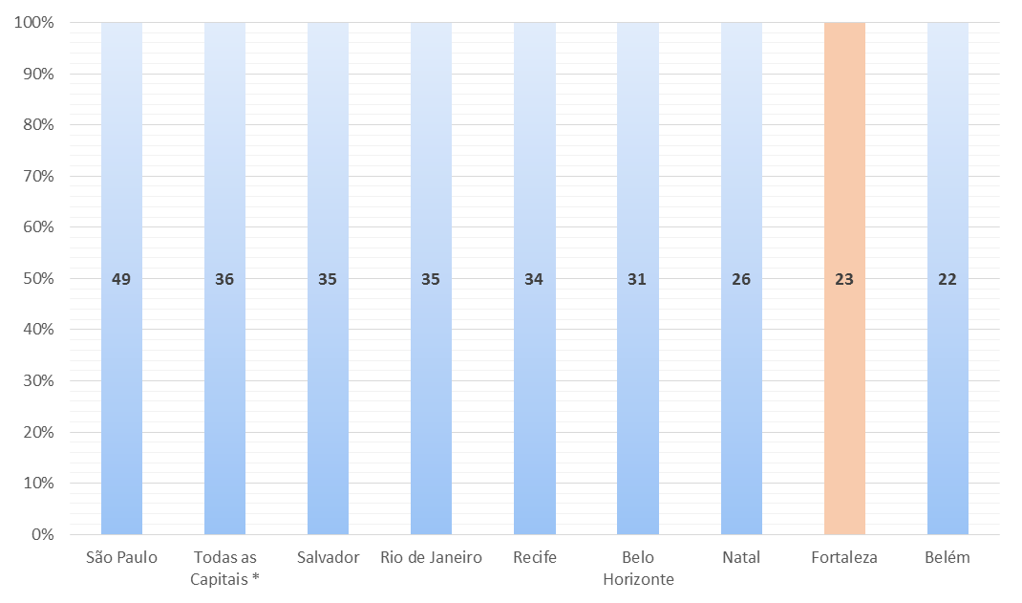
Reforma Tributária
Grau de Autonomia ( Receita Tributária / Receita Total) - 2016 (%)
Fonte: STN

Slide 20



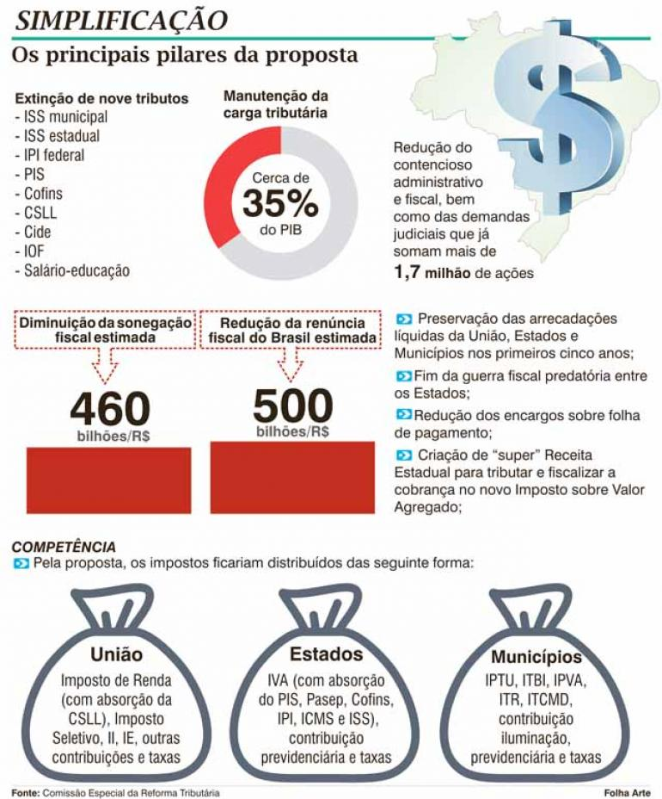


Conhecendo a Proposta de Reforma Tributária-Abordagem inicial
Associação Brasileira das Secretarias
De Finanças das Capitais
-ISS municipal
-ICMS estadual
-IPI federal
-PIS/PASEP
-Cofins
-CSLL
-Cide
-IOF
-Salário-educação
crescimento Econômico
Se fizermos a reforma tributária, vamos crescer como a China, diz relator. Para Luiz Carlos Hauly se realizada, a reforma tributária fará o Brasil crescer como a China a 7% a 6% ao ano.
IBS

Slide 21


Slide 22
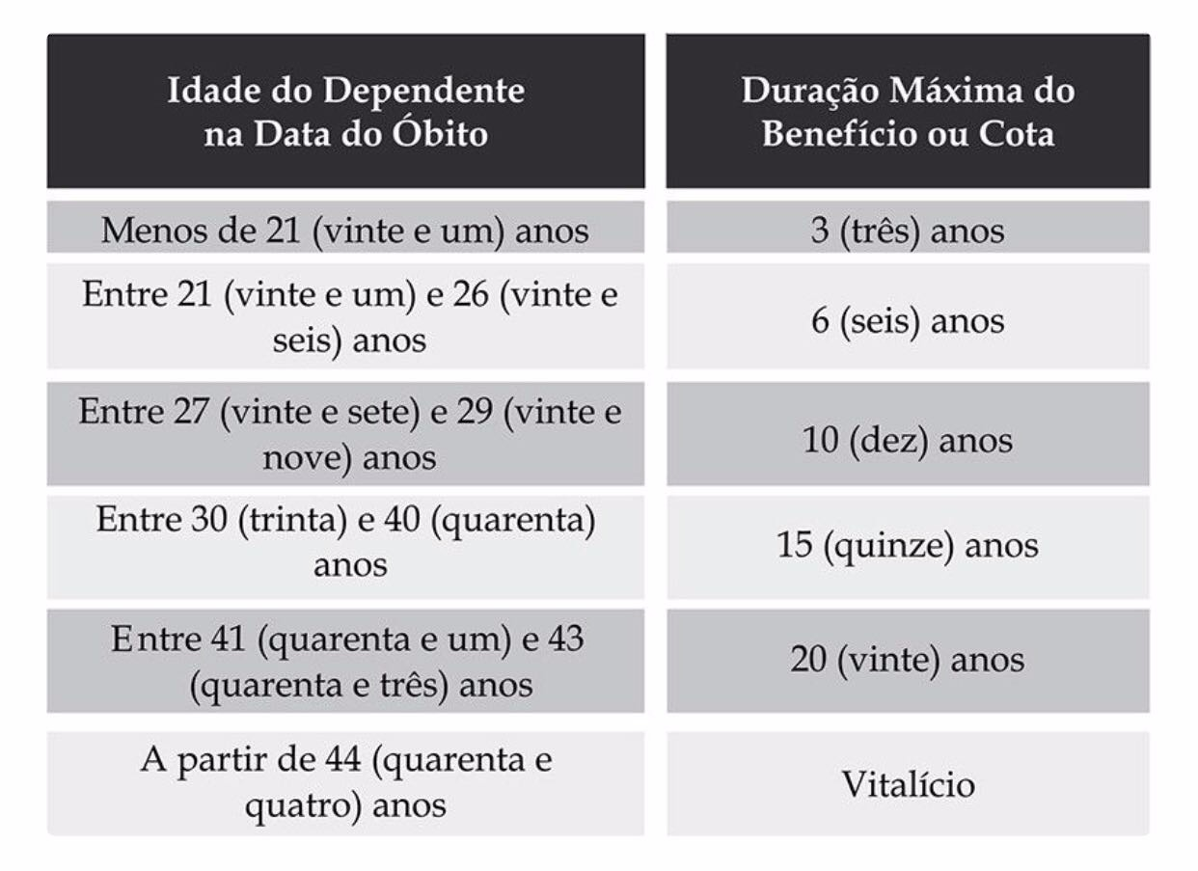
Previdência – Quadro Geral

Slide 23
Gestão de Pessoas
QUADRO DE PESSOAL | Nov/17
SERVIDORES | 36.244
Servidores Efetivos | 28.108
Exclusivo Comissionado | 2.397
Servidores Temporários | 5.739

Slide 24
Gestão de Pessoas
CARGO | REMUNERAÇÃO INICIAL |  | REMUNERAÇÃO MÉDIA
 | SEM ENCARGO | COM ENCARGO | SEM ENCARGO | COM ENCARGO
PROFESSOR 120h | 1.897,22 | 2.511,42 | 3.146,71 | 3.964,86
PROFESSOR 240h | 3.794,44 | 5.022,85 | 5.485,35 | 6.911,54
MÉDICO 120h | 8.366,49 | 11.624,77 | 10.035,09 | 12.644,21
MÉDICO 144h | 10.039,78 | 13.949,71 | 11.597,94 | 14.613,40
MÉDICO 240h | 12.584,49 | 17.485,45 | 13.862,40 | 20.649,72
ENFERMEIRO 120h | 4.136,27 | 5.671,29 | 6.394,42 | 8.056,97
ENFERMEIRO 144h | 4.963,52 | 6.805,54 | 8.032,72 | 10.121,22
ENFERMEIRO 240h | 6.936,22 | 9.637,49 | 9.470,07 | 11.932,29
GUARDA MUNICIPAL/SUB/INSP 180h | 2.190,55 | 3.043,64 | 2.957,16 | 3.726,02
GUARDA MUNICIPAL/SUB/INSP 240h | 2.748,86 | 3.463,56 | 3.367,10 | 4.242,54
AGENTE DE TRÂNSITO 180h | 3.189,64 | 4.018,95 | 3.948,81 | 4.975,50
AGENTE DE TRÂNSITO 240h | 3.535,17 | 4.454,31 | 5.760,39 | 7.258,09
FISCAIS 180h | 2.734,00 | 3.798,74 | 7.213,20 | 9.088,63
ACS/ACE 200h | 1.122,19 | 1.559,22 | 1.421,74 | 1.791,39

